Slide 1
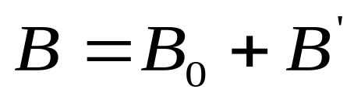
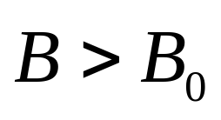
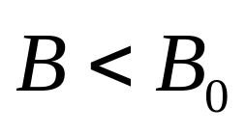
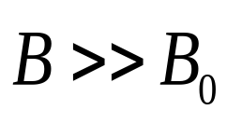
一 磁介质 磁化强度
1 磁介质
磁介质中的
总磁感强度
真空中的磁感强度
介质磁化后的
附加磁感强度
顺磁质
（铝、氧、锰等）
弱磁质
抗磁质
（铜、铋、氢等）
铁磁质
（铁、钴、镍等）

Slide 2



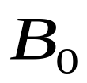
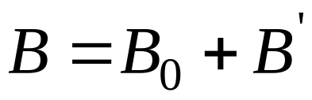
2 顺磁质和抗磁质的磁化
分子圆电流和磁矩
顺 磁 质 的 磁 化
无外磁场
有外磁场
顺磁质内磁场

Slide 3






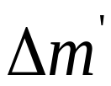


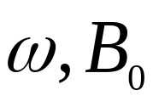
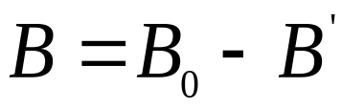
无外磁场时抗磁质分子磁矩为零
抗磁质的磁化
同向时
反向时
抗磁质内磁场

Slide 4
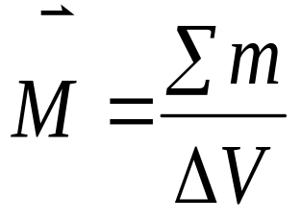
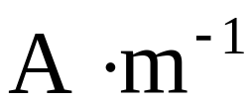
3 磁化强度
分子磁矩的矢量和
单位（安/米）
体积元
意义 磁介质中单位体积内分子的合磁矩.

Slide 5
二 磁介质中的安培环路定理

Slide 6
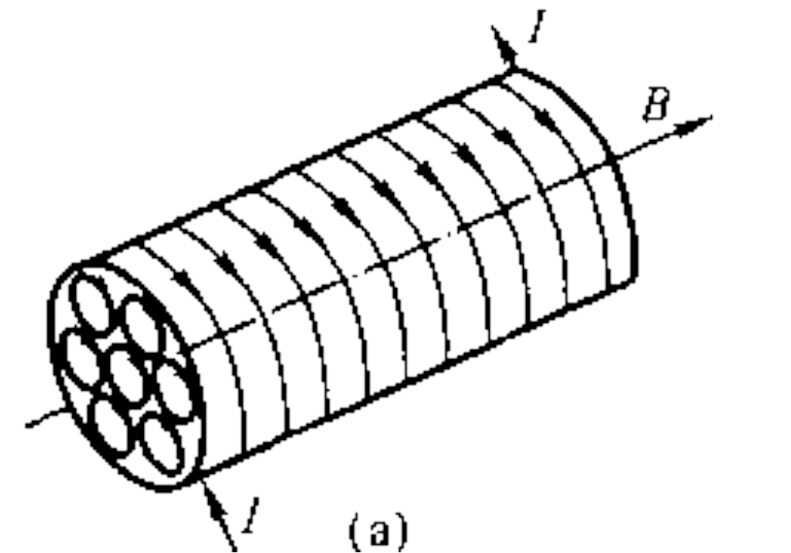
均匀磁化介质捧的特例
设想在长直螺线管内部充满着捧状各向同性的均匀磁介质．线圈中通以电流I后．螺线管内部产生均匀磁场B，介质被磁化后的磁化强度为M.

Slide 7
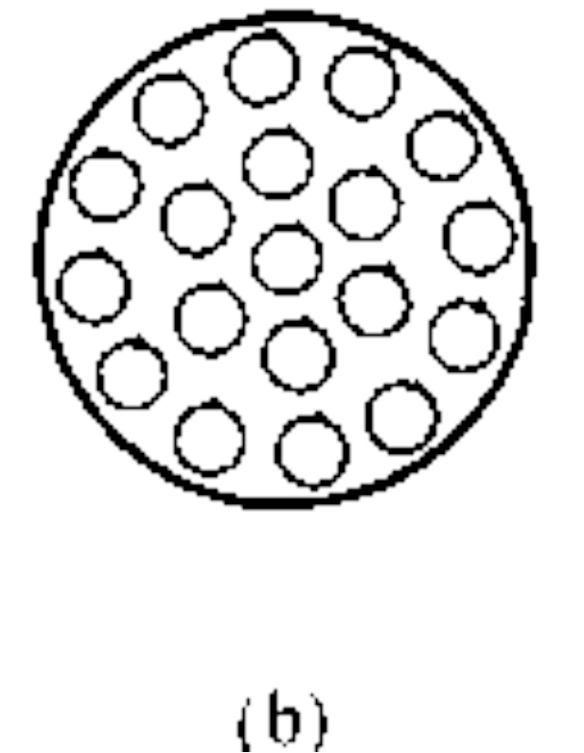
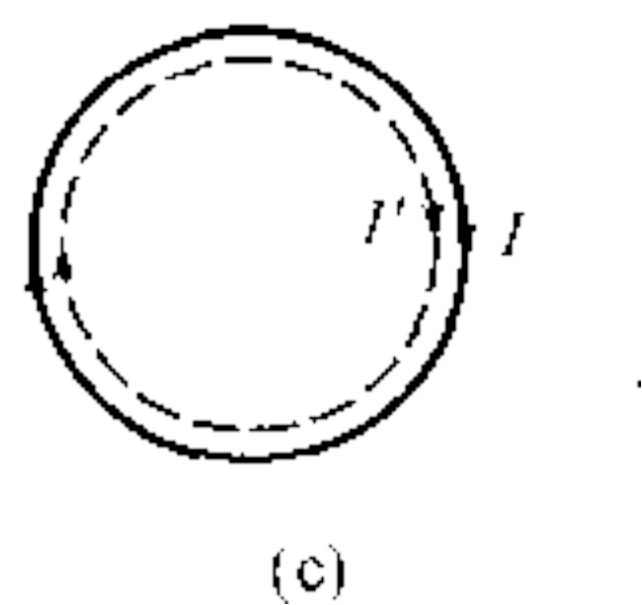
为了使讨论问题简单化，假设介质中任一宏观无限小体积元内的所有分子电流都完全相同，即所有分子电流的电流相同，取向相同，面积相同．所以所有分子的分子磁矩m相同．这就是说．用平均分子磁矩代替各分子的真实分子
磁矩．
由图(b)可以看出．在介质内部任意位置上相邻的分子电流相互抵消，仅在磁介质的边缘处很薄一层范围内形成一环绕介质的环形电流Is，如图(c)所示，称为磁化电流．

Slide 8
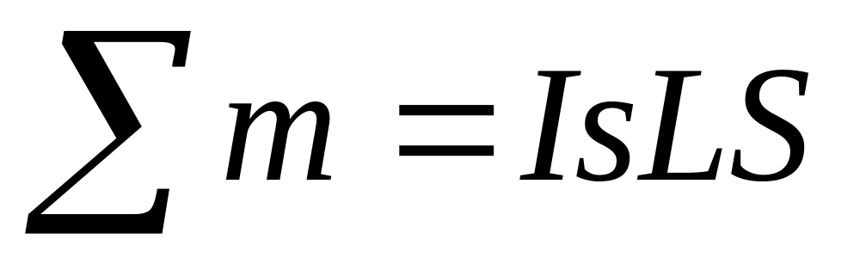
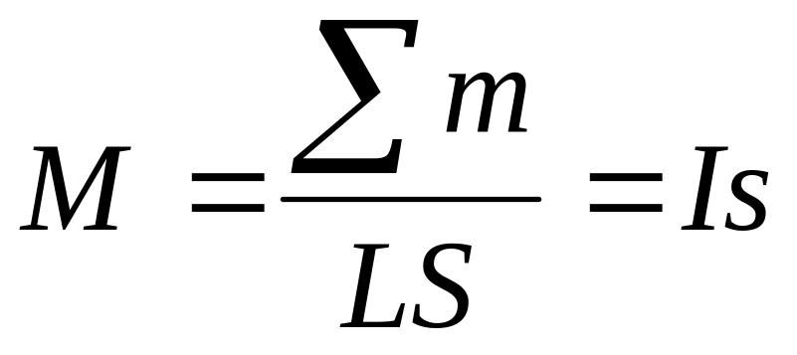
由图(b)可以看出．在介质内部任意位置上相邻的分子电流相互抵消，仅在磁介质的边缘处很薄一层范围内形成一环绕介质的环形电流，如图(c)所示，称为磁化电流．
磁化电流面密度:圆柱形磁介质表面沿母线方向单位长度的磁化电流, Is

Slide 9
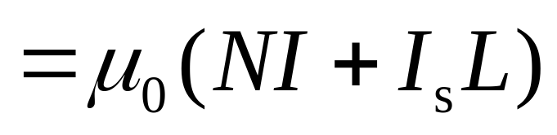
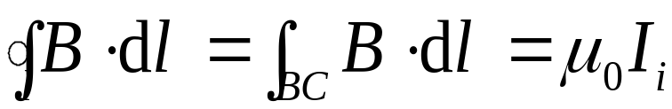
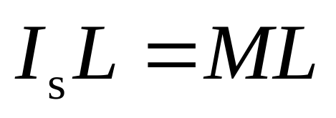
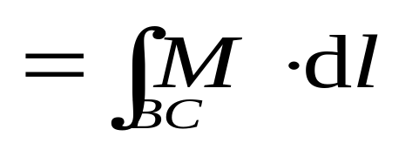
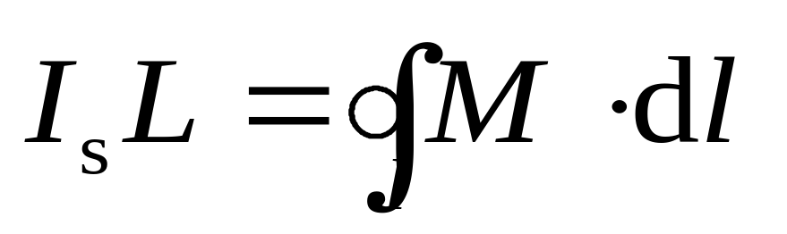

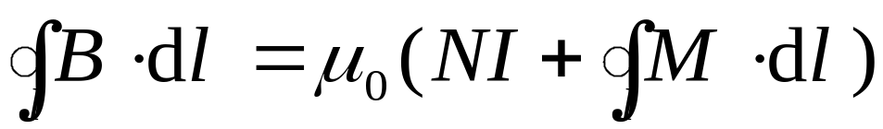
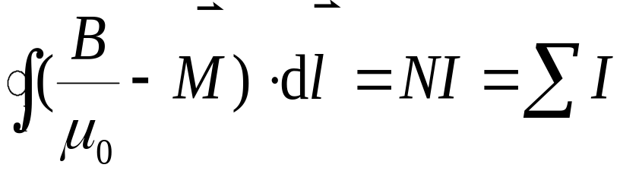
传导电流
分布电流
B
C
+
+
+
+
+
+
+
+
+
+
+
+
A
D

Slide 10
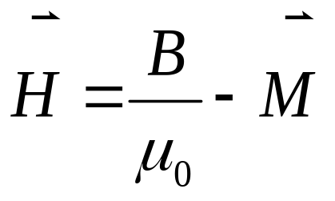
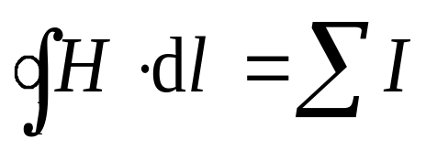
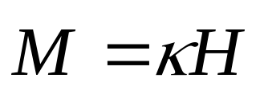

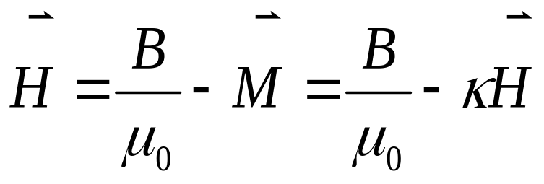
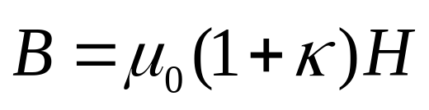
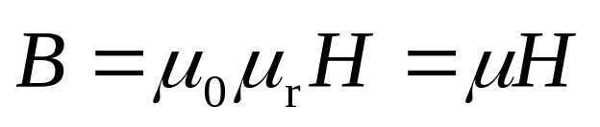
磁场强度
磁介质中的安培环路定理
各向同性磁介质
（磁化率）

Slide 11
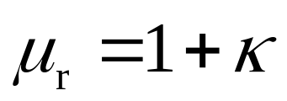
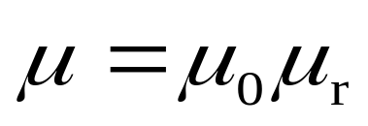
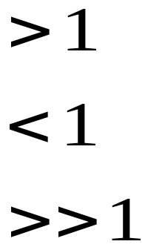
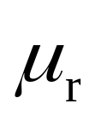
各向同性磁介质
相对磁导率
磁 导 率
顺磁质
抗磁质
铁磁质
（非常数）

Slide 12






例1 有两个半径分别为 和 的“无限长”同轴圆筒形导体，在它们之间充以相对磁导率为 的磁介质.当两圆筒
通有相反方向的电流 时，
试 求（1）磁介质中任意点
P 的磁感应强度的大小;
（2）圆柱体外面一点Q
的磁感强度.
I
I

Slide 13

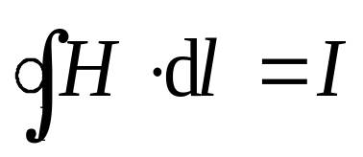
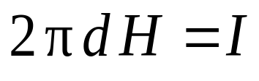
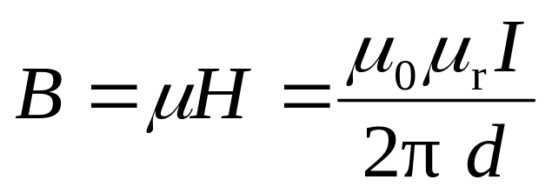

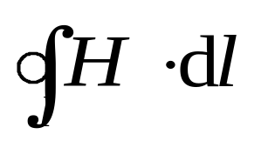

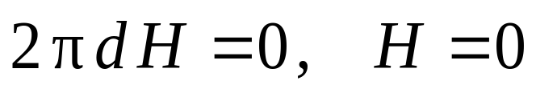
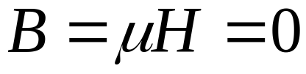
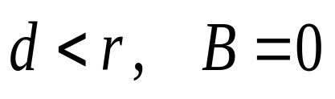
解
I
I
同理可求

Slide 14

三 铁磁质
1 磁 畴
无外磁场
有外磁场

Slide 15
2 磁化曲线 磁滞回线
B/10⁻⁴T
15
10
5
B=f (H)
θ
H/(Am⁻¹)
0
400 600 800 1 000
顺磁质的B-H曲线

Slide 16


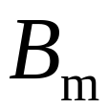






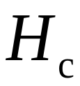




当外磁场由 逐渐减小时，这种 B的变化落后于H的变化的现象，叫做磁滞现象 ，简称磁滞.
O
由于磁滞， 时，磁感强度 ， 叫做剩余磁感强度(剩磁).
磁滞回线
矫顽力

Slide 17
3 铁磁性材料
不同铁磁性物质的磁滞回线形状相差很大.
O
O
O
软磁材料
硬磁材料
矩磁铁氧体材料

Slide 18

4 磁屏蔽
把磁导率不同的两种磁介质放到磁场中，在它们的交界面上磁场要发生突变，引起了磁感应线的折射.
磁屏蔽示意图
END

